Slide 1
Programación de Dispositivos Móviles
Sesión 7:
Juegos

Slide 2
Índice
Juegos para móviles
Desarrollo de juegos
Motor del juego
Entrada de usuario
Componentes de la pantalla

Slide 3
Juegos
Juegos para móviles
Desarrollo de juegos
Motor del juego
Entrada de usuario
Componentes de la pantalla

Slide 4
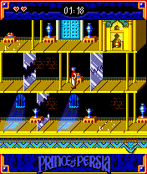
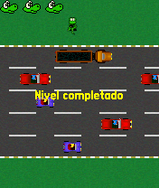
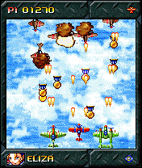
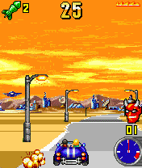
Juegos para móviles
Los juegos Java han tenido un gran éxito
  Gran parte de los usuarios de móviles están interesados en este tipo de aplicaciones de ocio
  Java nos permite portar fácilmente los juegos a distintos modelos de móviles con poco esfuerzo
Es el tipo de aplicación MIDP más difundida

Slide 5
Características de los juegos para móviles
Normalmente el usuario utiliza el móvil para pasar el rato mientras hace tiempo
  Cuando está haciendo cola
  Cuando viaja en autobús
  Etc
Por lo tanto estos juegos deberán
  No requerir apenas aprendizaje por parte del usuario
  Permitir ser pausados
    El usuario puede ser interrumpido en cualquier momento
  Permitir guardar nuestro progreso
    Cuando tengamos que dejar el juego, no perder nuestros avances

Slide 6
Características de los dispositivos
Escasa memoria
  No crear más objetos de los necesarios
  No cargar excesivo número de recursos, ni imágenes complejas
CPU lenta
  Optimizar el código
Pantalla reducida
  Los gráficos deben ser suficientemente grandes
Almacenamiento limitado
  Almacenar la información mínima al guardar la partida
  Codificar la información de forma compacta
Poco ancho de banda
  Dificultad para implementar juegos de acción en red
Teclado pequeño
  El manejo debe ser sencillo
Posibles interrupciones
  Permitir modo de pausa

Slide 7
Juegos
Juegos para móviles
Desarrollo de juegos
Motor del juego
Entrada de usuario
Componentes de la pantalla

Slide 8
API de bajo nivel
Los juegos deben resultar atractivos a los usuarios
  Deberán tener gráficos personalizados e innovadores
  Deberemos dar una respuesta rápida al control del usuario
Utilizaremos por lo tanto la API de bajo nivel
  Nos permite dibujar gráficos libremente
  Tenemos acceso completo a los eventos del teclado
En MIDP 2.0 se incluye una librería para desarrollo de juegos
  Incorpora clases que nos facilitarán la creación de juegos
    javax.microedition.ldcui.game

Slide 9
Aplicación conducida por los datos
El motor del juego debe ser lo más genérico posible
Debemos llevar toda la información posible a la capa de datos
  El juego normalmente consistirá en varios niveles
  La mecánica del juego será prácticamente la misma en todos ellos
  Será conveniente llevar la definición de los niveles a la capa de datos
  Almacenaremos esta información en un fichero
  Simplemente editando este fichero, podremos añadir o modificar los niveles del juego

Slide 10
Ejemplo de codificación de niveles
Vamos a ver como ejemplo un clon del Frogger
El fichero con los datos de niveles estará codificado de la siguiente forma:
  <int> Numero de fases
  Para cada fase
  <UTF> Titulo
  <byte> Número de carriles
  Para cada carril
  <byte> Velocidad
  <short> Separación
  <byte> Tipo de coche
Podemos utilizar un objeto DataInputStream para deserializar esta información

Slide 11
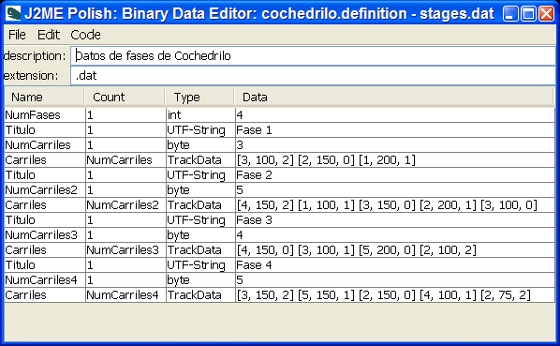
¿Y eso no puede hacerlo otro?
Para realizar tareas anodinas y repetitivas están las máquinas
  J2ME-Polish incluye un editor de ficheros binarios genérico
  Además incluye otras herramientas y librerías útiles para el desarrollo de juegos (editor de fuentes, componentes propios, etc) y para hacerlos independientes del modelo de dispositivo
www.j2mepolish.org

Slide 12
Gestión de recursos
Conviene centralizar la gestión de los recursos
  Crear un clase que gestione la carga de estos recursos
Cargar todos los recursos necesarios durante la inicialización
  En dispositivos con poca memoria podríamos cargar sólo los recursos de la fase actual
No tener los recursos dispersos por el código de la aplicación
  Evitamos que se carguen varias veces accidentalmente
    Los recursos los carga el gestor de recursos y todos los demás componentes de la aplicación los obtendrán de éste
  Sabremos qué recursos está utilizando la aplicación simplemente consultando el código del gestor

Slide 13
Gestor de recursos
public class Resources {
public static final int IMG_TIT_TITULO = 0;
public static final int IMG_SPR_CROC = 1;
public static final int IMG_BG_STAGE_1 = 2;
public static Image[] img;
private static String[] imgNames = {
"/title.png", "/sprite.png", "/stage01.png“ };
private static void loadCommonImages()
throws IOException {
img = new Image[imgNames.length];
for (int i = 0; i < imgNames.length; i++) {
img[i] = Image.createImage(imgNames[i]);
}
}
}

Slide 14
Tipos de recursos
En el gestor de recursos podemos añadir recursos como
  Imágenes
  Sonidos
  Datos
  Etc
Podremos acceder a los datos de las fases a través de este gestor
  Los datos habrán sido leídos del fichero de datos de fases durante la inicialización
  Deberemos haber creado las estructuras de datos adecuadas en Java para encapsular esta información

Slide 15
Portabilidad
Centralizar toda la información dependiente del dispositivo en una misma clase
  Dimensiones de la pantalla
  Dimensiones de los objetos
  Posiciones de los objetos
  Etc
Podemos añadir estos datos como constantes en una misma clase
  public class CommonData {
  public static final int NUM_LIVES = 3;
  public final static int SCREEN_WIDTH = 176;
  public final static int SCREEN_HEIGHT = 208;
  public final static int SPRITE_WIDTH = 16;
  public final static int SPRITE_HEIGHT = 22;
  …
  }

Slide 16
Optimización
El juego deberá funcionar de forma fluida para que sea jugable
  Deberemos optimizarlo
  Primero hacer una implementación clara, después optimizar
Identificar que operación consume más tiempo
  Gráficos
    Volcar sólo la parte de la pantalla que haya cambiado
  Lógica
    No crear más objetos que los necesarios, reutilizar cuando sea posible
    Permitir que se desechen los objetos que no se utilicen, poniendo sus referencias a null

Slide 17
Juegos
Juegos para móviles
Desarrollo de juegos
Motor del juego
Entrada de usuario
Componentes de la pantalla

Slide 18
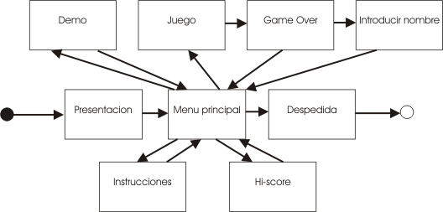
Pantallas
Un juego típico suele constar de las siguientes pantallas

Slide 19
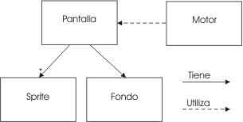
Componentes
En la pantalla de juego, podemos distinguir los siguientes componentes:

Slide 20
Motor del juego
Vamos a ver cómo implementar la pantalla en la que se desarrolla el juego
Utilizaremos lo que se conoce como ciclo del juego
  Bucle infinito
  En cada iteración:
    Lee la entrada
    Actualiza la escena según la entrada e interacciones entre objetos de la misma
    Redibuja los gráficos de la escena
    Duerme durante un tiempo para que los ciclos tengan una duración uniforme
  En la clase GameCanvas de MIDP 2.0 encontraremos facilidades para la creación de este ciclo

Slide 21
Ciclo del juego
Crearemos el ciclo en una clase que herede de GameCanvas
  El ciclo se ejecutará dentro de un hilo
  Podemos poner en marcha el hilo en el evento showNotify
  Graphics g = getGraphics();
  long t1, t2, td;
  while(true) {
  t1 = System.currentTimeMillis();
  int keyState = getKeyStates();
  tick(keyState);
  render(g);
  flushGraphics();
  t2 = System.currentTimeMillis();
  td = t2 - t1; td = td<CICLO?td:CICLO;
  try {
  Thread.sleep(CICLO - td);
  } catch(InterruptedException e) { }
  }

Slide 22
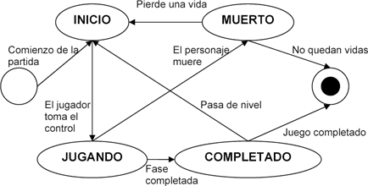
Máquina de estados
Durante el desarrollo del juego pasaremos por diferentes estados
  En cada uno se permitirán realizar determinadas acciones y se mostrarán determinados gráficos
  Según el estado en el que nos encontremos el ciclo del juego realizará tareas distintas

Slide 23
Juegos
Juegos para móviles
Desarrollo de juegos
Motor del juego
Entrada de usuario
Componentes de la pantalla

Slide 24
Entrada en MIDP 1.0
En MIDP 1.0 podemos utilizar las acciones de juego para responder a los eventos del teclado
Para conocer las teclas que se presionen deberemos capturar el evento de pulsación del teclado
  public void keyPressed(int keyCode) {
  int action = getGameAction(keyCode);
  if (action == LEFT) {
  moverIzquierda();
  } else if (action == RIGHT) {
  moverDerecha();
  } else if (action == FIRE) {
  disparar();
  }
  }

Slide 25
Entrada en MIDP 2.0
No hará falta capturar los eventos del teclado
El método getKeyStates nos dirá las teclas pulsadas actualmente
  Es más apropiado para implementar el ciclo del juego
  La entrada del usuario se leerá de forma síncrona con el ciclo del juego
Nos devolverá un entero en el que cada bit codifica la pulsación de una tecla
  int keyState = getKeyStates();
Podremos saber si una determinada tecla está pulsada utilizando una máscara como la siguiente
  if ((keyState & LEFT_PRESSED) != 0) {
  moverIzquierda();
  }

Slide 26
Juegos
Juegos para móviles
Desarrollo de juegos
Motor del juego
Entrada de usuario
Componentes de la pantalla

Slide 27

Sprites
Objetos que aparecen en la escena
  Se mueven o podemos interactuar con ellos de alguna forma
Lo creamos a partir de la imagen con el mosaico de frames
  Sprite personaje = new Sprite(imagen,
  ancho_frame, alto_frame);
Podremos animar este sprite por la pantalla

Slide 28
Animación de los sprites
Podemos mover el sprite por la pantalla
  Situar en una posición absoluta
    personaje.setPosition(x, y);
  Desplazar respecto la posición actual
    personaje.move(dx, dy);
Podemos cambiar el frame del sprite para animarlo
    personaje.setFrame(indice);
  Podemos establecer una secuencia de frames para la animación
    this.setFrameSequence(new int[]{ 4, 5, 6});
  Para cambiar al siguiente frame de la secuencia actual llamaremos a
    this.nextFrame();
  Para volver a disponer de la secuencia completa llamaremos a
    personaje.setFrameSequence(null);

Slide 29
Colisiones de los sprites
Muchas veces necesitaremos conocer cuando dos sprites “chocan” entre ellos. Por ejemplo
  Cuando el sprite de un enemigo toque a nuestro personaje, perderemos una vida
  Cuando una de nuestras balas impacten contra un enemigo, el enemigo morirá
Esta información la obtendremos mediante cálculo de colisiones
    personaje.collidesWith(enemigo, false);
  El rectángulo (bounding box) que se utilizará para calcular las colisiones tendrá como tamaño el tamaño de los frames de la imagen
  Podremos cambiar este rectángulo con
    this.defineCollisionRectangle(x, y, ancho, alto);

Slide 30

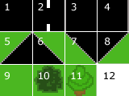

Fondo
Los sprites se moverán sobre un escenario de fondo
  El escenario muchas veces es más grande que la pantalla
  No es conveniente crear una imagen con todo el fondo ya que será demasiado grande
Podemos construir el fondo como un mosaico
  Necesitaremos una imagen con los elementos básicos
  Compondremos el fondo a partir de estos elementos

Slide 31
Mosaico de fondo
MIDP 2.0 nos proporciona la clase TiledLayer con la que crear el mosaico de fondo
    TiledLayer fondo = new TiledLayer(columnas, filas,
    imagen, ancho, alto);
  Donde
    (columnas x filas) serán las dimensiones del mosaico en número de celdas
    (ancho x alto) serán las dimensiones en píxeles de cada elemento del mosaico
  Por lo tanto, el fondo generado tendrá unas dimensiones en píxeles de (columnas*ancho) x (filas*alto)
  Para fijar el tipo de elemento de una celda utilizamos
    fondo.setCell(columna, fila, indice);
  Con el índice indicamos el elemento que se mostrará en dicha celda
    Los elementos de la imagen se empezarán a numerar a partir de 1
    Con 0 especificamos que la deje vacía (con el color del fondo)
    Utilizaremos valores negativos para crear animaciones

Slide 32
Pantalla
En la pantalla deberemos mostrar todos los elementos de la escena
  Fondo
  Sprites
Podemos considerar que todos estos elementos son capas
  Tanto Sprite como TiledLayer derivan de la clase Layer
  Según el orden en el que se dibujen estas capas veremos que determinados objetos taparán a otros
Podemos utilizar la clase LayerManager para crear esta estructura de capas
  LayerManager escena = new LayerManager();
  escena.append(personaje);
  escena.append(enemigo);
  escena.append(fondo);
La primera capa que añadamos será la que quede más cerca del observador, y tapará a las demás capas cuando esté delante de ellas

Slide 33
Volcado de los gráficos
Si tenemos una escena de gran tamaño, podemos hacer que sólo se muestre un determinado recuadro
  escena.setViewWindow(x, y, ancho, alto);
Esto nos permitirá implementar fácilmente scroll en el fondo
  Haremos que el visor se vaya desplazando por la escena conforme el personaje se mueve
Para volcar los gráficos en la pantalla utilizaremos
  escena.paint(g, x, y);

